Slide 1
DISPOSITIVOS DE SALIDA: IMPRESORAS Y PLOTTERS
GOOGLE GROUP:
Wendy Plata
Marcela Huayamabe
Iveth Murillo Crespo
Zadia Murillo Crespo
Luis Arce Vera
Martin Lerma

Slide 2
PLOTTERS
Un plotter o trazador gráfico es un dispositivo de impresión conectado a una computadora, y diseñado específicamente para trazar gráficos vectoriales ó dibujos lineales: planos, dibujos de piezas, etc. Efectúa con gran precisión en impresiones gráficas que una impresora no podría obtener.
Tipos de trazadores:
1 Trazadores de plumas
2 Trazadores de chorro

Slide 3
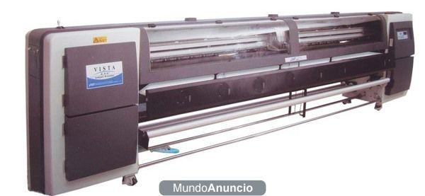
PLOTTER

Slide 4
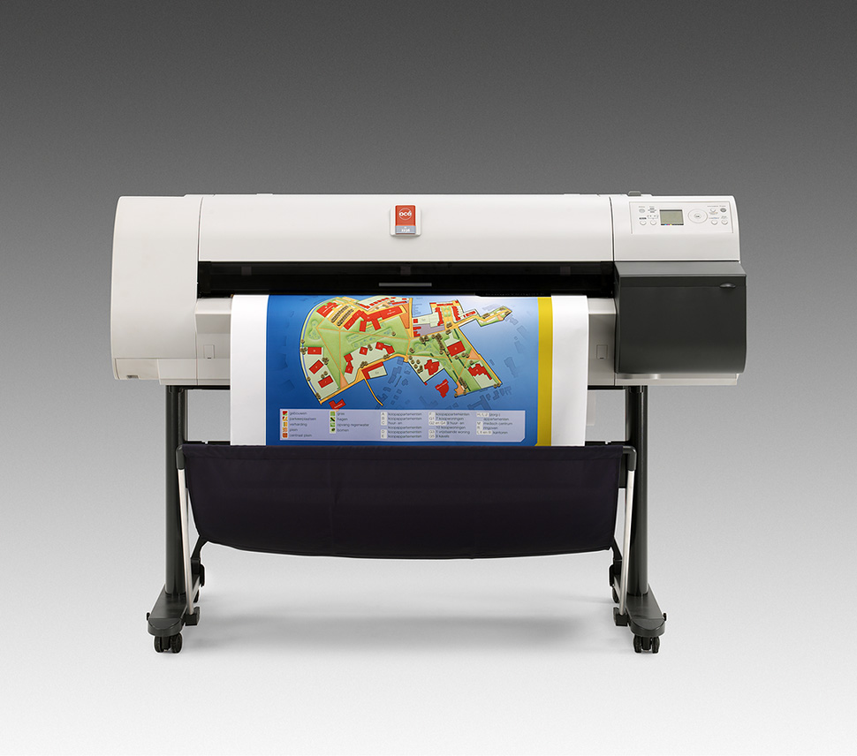
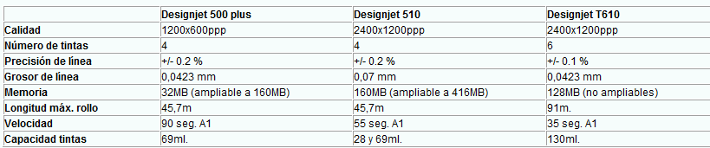
Plotter

Slide 5
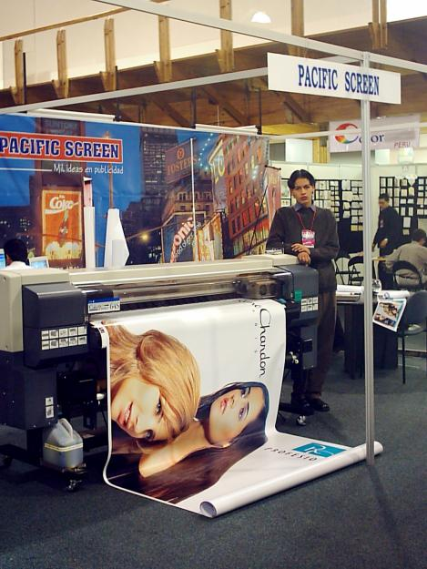
PLOTTERS INDUSTRIALES

Slide 6
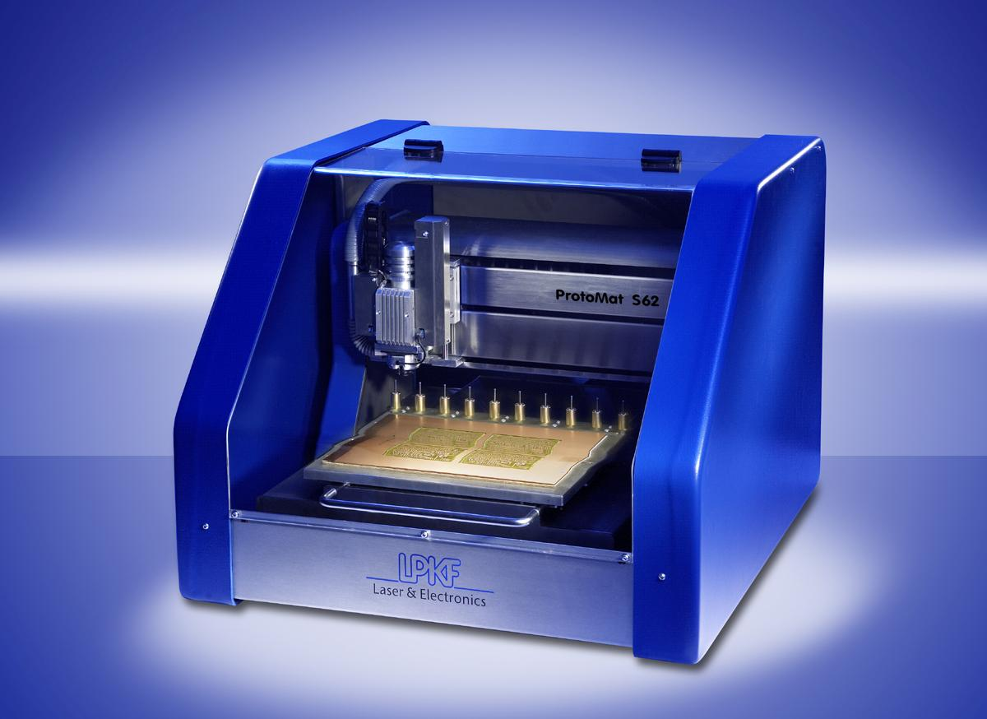
ProtoMat S62 PCB plotter

Slide 7
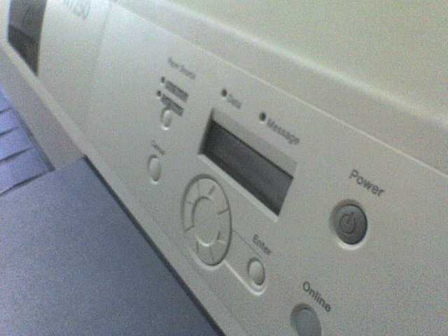
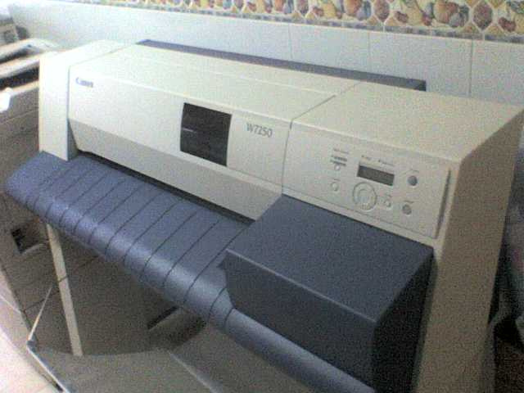
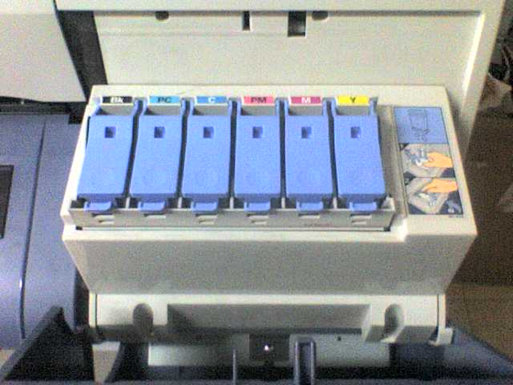
Canon Large Format W7250

Slide 8
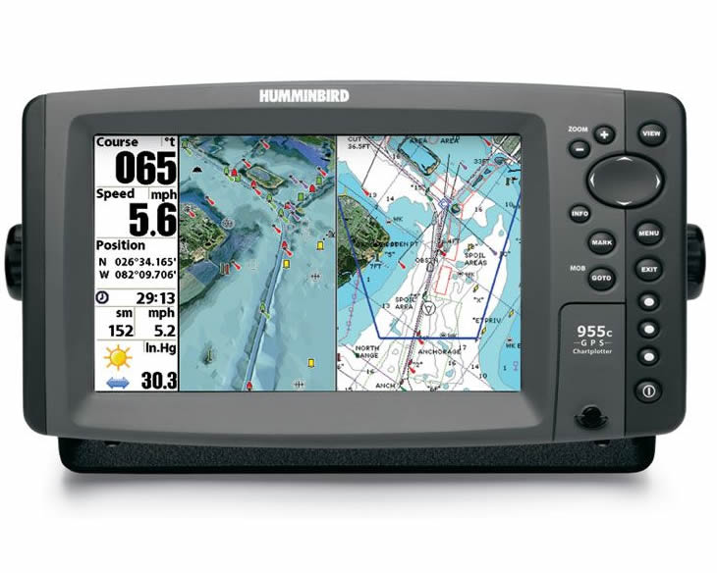
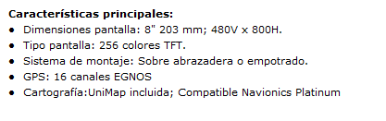
GPS PLOTTER

Slide 9
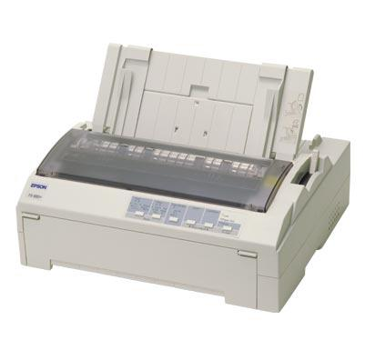
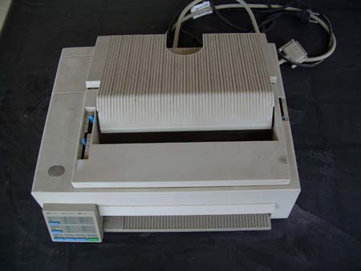
PRIMERAS IMPRESORAS

Slide 10
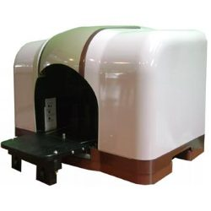
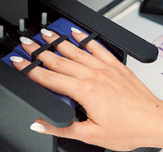
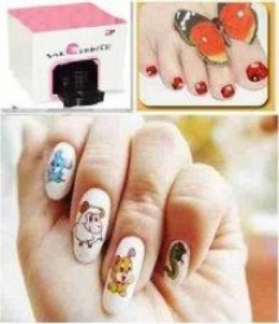
Impresora para uñas

Slide 11
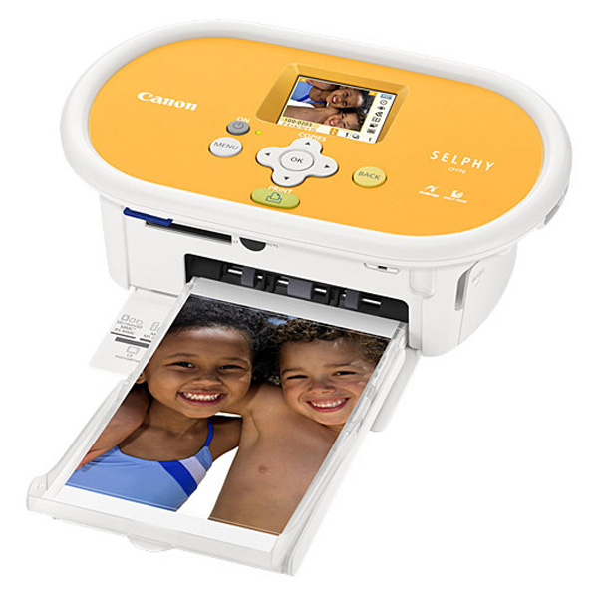
IMPRESORA PORTATIL

Slide 12
AVANCES TECNOLÓGICOS
Tecnología que permite imprimir fotografías sin utilizar tinta
Según un artículo publicado el 8 de febrero de 2007 en Technology Review, la empresa ZINK Imaging, filial de Polaroid, asombró a los medios de comunicación durante el congreso DEMO, celebrado en Palm Desert, California, al presentar un nuevo sistema de impresión de fotografías sin tinta. Reinventando la impresión, esta empresa afirma poder desarrollar impresoras ultraportátiles que quepan en una mano o que se puedan integrar en cámaras digitales y teléfonos móviles.
El “truco” consiste en utilizar un nuevo tipo de papel fotográfico que cambia de color ante la aplicación de calor, señala Steve Herchen, director de tecnología de ZINK. "Es la primera tecnología novedosa de impresión digital que ha aparecido en más de diez años", afirma. Las ventajas de esta nueva tecnología son muchas, pero la primera de la lista es no tener que preocuparse porque se acabe la tinta. Por supuesto, habrá que comprar un papel especial, pero el objetivo es lograr que este papel, que se espera llegue a costar entre 20 y 25 céntimos, se pueda encontrar en cualquier sitio.
Otra ventaja, según Herchen, es que este nuevo enfoque permitirá fabricar impresoras lo suficientemente pequeñas como para poder incorporarlas en dispositivos portátiles.

Slide 13
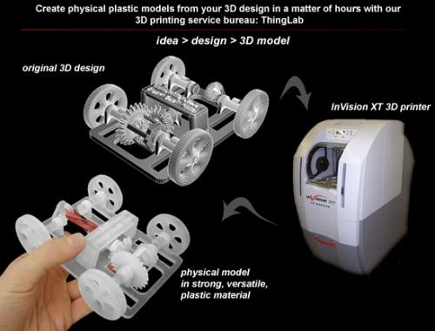
IMPRESORAS EN 3D
El caso es que como podéis ver, la construcción de prototipos, ha sido, es y será, totalmente necesaria en el proceso de creación de un producto, así que para facilitar esta manera manual de fabricar prototipos, se crearon estas impresoras en 3D, que aunque aún siguen teniendo un precio elevado, y algunas de ellas, algún que otro inconveniente, están ganando mucho terreno al profesional prototipista, aunque en este hecho también esté ayudando la falta de mano de obra cualificada, ya que una prototipista requiere un bagaje profesional, cuanto más extenso y de calidad, mejor.
VIDEO

Slide 14
TIPOS
El proceso de impresión consiste fundamentalmente en ir creando el prototipo capa a capa, de abajo a arriba. Se deposita una capa de polvo y se compacta la zona deseada, repitiéndose el proceso, colocando capas una encima de otra, hasta completar la pieza.
Según el método empleado para la compactación del polvo se pueden clasificar en:
Impresoras 3D de tinta: Utilizan una tinta aglomerante para compactar el polvo. El uso de una tinta permite la impresión en diferentes colores.
Impresoras 3D láser: Un láser transfiere energía al polvo haciendo que se polimerice. Después se sumerge en un líquido que hace que las zonas polimerizadas se solidifiquen.
Una vez impresas todas las capas sólo hay que sacar la pieza. Con ayuda de un aspirador se retira el polvo sobrante que se reutilizará en futuras impresiones.

Slide 15
MODELOS.- DIMENSIONES
Modelo | Descripción | Precio
1200ES SST | Impresora 3D de oficina de modelos de dimensión grande. Usa material de modelado ABS Plus mediante la tecnología de soporte soluble la cual disuelve el soporte en una solución acuosa. | 26.600 €*
1200ES BST | Impresora 3D de oficina de modelos de dimensión grande. Usa material de modelado ABS Plus mediante la tecnología de ruptura de soporte. | 15.300 €*
Elite Printer | Impresora 3D de oficina para modelos más complejos y duraderos. Usa material de modelado ABS Plus mediante la tecnología de soporte soluble la cual disuelve el soporte en una solución acuosa. Indicada para maquetas de dispositivos médicos, electrónicos móviles o de precisión. | 24.150 €*
UPrinter | Impresora 3D de escritorio, más económica y fácil de usar. Usa material de modelado ABS Plus. | 11.999 €*

Slide 16
MODELO.- OBJETO
Modelo | Descripción | Precio
Connex 350 | Impresora 3D de oficina de sistema profesional avanzado. La primera en el mercado multimaterial que fabrica simultáneamente con diferentes materiales pudiendo crear los tuyos propios. Basada en la tecnología PolyJet con resolución 600x600x1600 dpi. | -
Connex 500 | Impresora 3D de oficina de sistema profesional avanzado. La primera en el mercado multimaterial que fabrica simultáneamente con diferentes materiales pudiendo crear los tuyos propios. Basada en la tecnología PolyJet con resolución 600x600x1600 dpi. Difiere de la anterior en su tamaño. | -
Eden 250 | Impresora 3D de la familia más versátil y productiva. Basada en tecnología PolyJet con resolución 600x300x1600 dpi. | -
Eden 260 | Impresora 3D de la familia más versátil y productiva. Basada en tecnología PolyJet con resolución 600x300x1600 dpi soportando más materiales que el modelo anterior. | -
Eden 260V | Impresora 3D de la familia más versátil y productiva. Basada en tecnología PolyJet con resolución 600x600x1600 dpi soportando todos los materiales. | -
Eden 350 | Impresora 3D de la familia más versátil y productiva. Basada en tecnología PolyJet con resolución 600x300x1600 dpi con un tamaño físico superior. | -
Eden 350V | Impresora 3D de la familia más versátil y productiva. Basada en tecnología PolyJet con resolución 600x300x1600 dpi soportando otros materiales que la Eden 350 pero con dos modos de impresión. | -
Eden 500 | Impresora 3D de la familia más versátil y productiva. Basada en tecnología PolyJet con resolución 600x600x1600 dpi soportando más materiales que el modelo anterior, con un tamaño físico más grande y dos modos de impresión. | -
Alaris 30 | Impresora 3D de escritorio más económica y sencilla. Basada en tecnología PolyJet con resolución 600x600x900 dpi soportando 2 materiales. | -

Slide 17
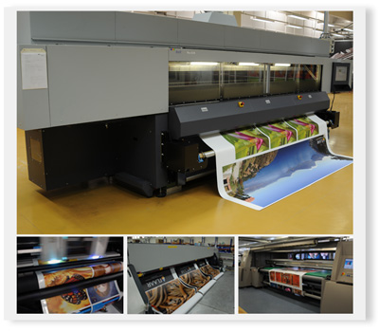
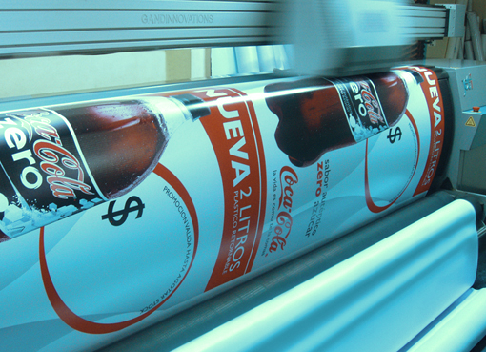
IMPRESORAS UV

Slide 18
TECNOLOGIA UV
VER VIDEO

Slide 19
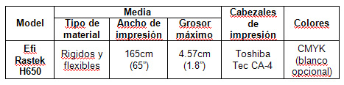
TECNOLOGIA UV
La siguiente tabla resume las características de esta impresora.
Las aplicaciones listadas para esta impresora son
• Banners
• Vallas (Espectaculares)
• Gráficos para exhibiciones
• Banderas
• Rotulación interior y exterior
• Posters
• Publicidad en punto de venta (POP, POS).

Slide 20
IMPRESORA ECOLOGICA
La impresora RITI Coffee, que usa como tinta el poso del café que te has tomado por la mañana, participa en el Greener Gadgets Competition. He aquí una impresora y una tinta eco-friendly, a diferencia de las impresoras y cartuchos de tinta tradicionales, difíciles de reciclar. La ha diseñado Jeon Hwan y, atención, ¡también funciona con los restos del té! ¿Por qué no una en la oficina?
El sistema es bien sencillo, pero también un poco cansado, hay que reconocerlo. Veamos: la carga es de lo más sencilla, ya que el cartucho de tinta queda completamente a la vista, en la parte superior de la impresora, y basta con meter dentro los restos de café o de té. Luego, esto es gracioso, resulta que la impresora funciona con tracción… humana, es decir, que debe ser uno el que va moviendo a izquierda y derecha para imprimir los documentos. ¿Poco práctico? Para impresiones de muchas páginas, sí, sin duda. Pero eso sí, se producen cero contaminantes cartuchos de tinta y cero gasto energético, por lo que nos parece del todo ecológica. Y las hojas salen perfumaditas a café

Slide 21

IMPRESORA ECOLOGICA

Slide 22
GRACIAS

